Slide 1

4장. 상점 신용카드 매출 예측

Slide 2
4.2 시계열 모델 선택과 검증
- 자기회귀누적이동평균 모델
- 지수평활법
- STL분해를 적용한 지수평활법

Slide 3
정상성(stationarity) 확인
=> 단위근 검정(ADF-Test)
: 시계열의 확률적인 성질들이 시간의 흐름에 따라 변하지 않는 것, 뚜렷한 추세가 보이지 않음!
정상 시계열
-> 차분 필요X
(should_diff: False)
정상성
판단
계절성이 있는 상점
(ADF-Test 사용)
비정상 시계열
차분사용해서
평균 일정하게
추세가 있는 상점
(should_diff: True)
휴업 중인 상점

Slide 4
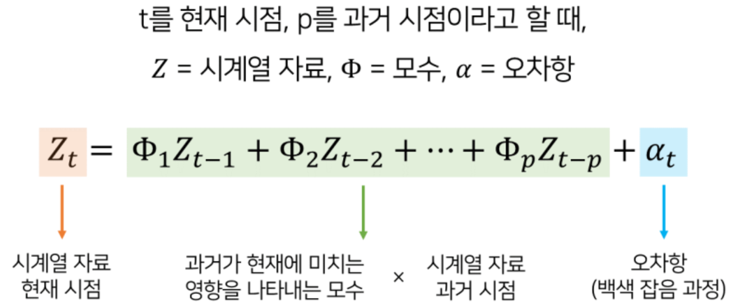
자기회귀누적이동평균 (ARIMA)
AR
(자기회귀 모델)
: 자신의 이전 관측값이 자신의 이후 관측값에 영향을 줌
상관
<예시> OO기업 주가가 어제 훅 떨어졌으니, 오늘은 분명 오를거야!
=> 미래 예측에 자기 과거를 사용
p에 특정한 숫자 n을 대입,
n 이전의 시점부터 회귀하겠다 = AR(n)

Slide 5
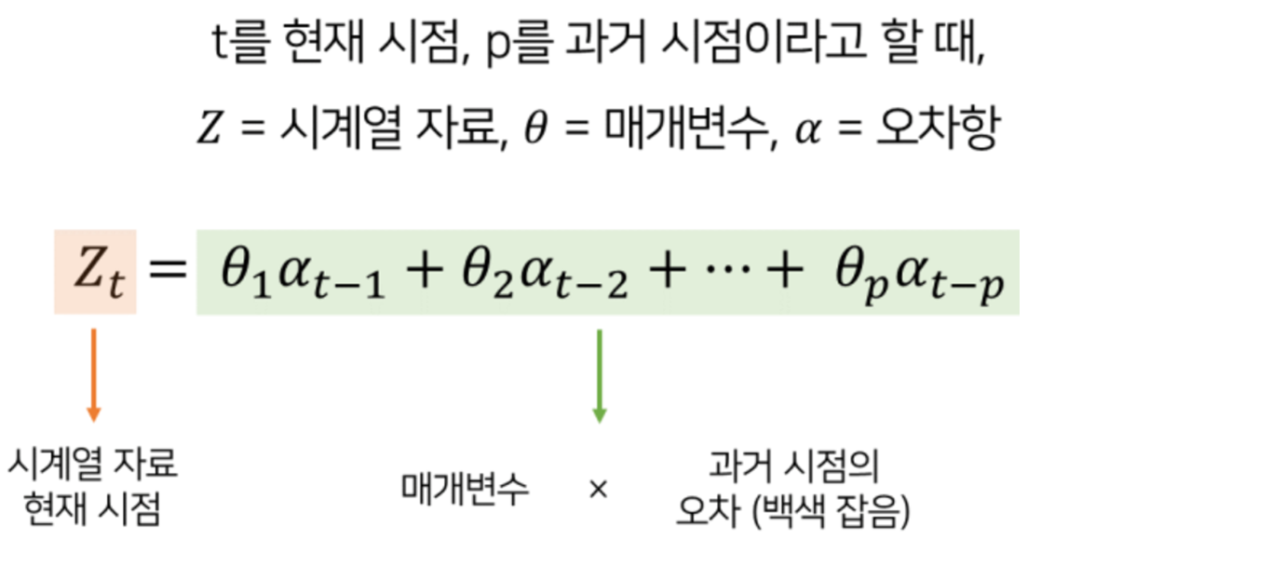
I
: 차분(평균이 일정치 않은 시계열 데이터의 평균을 일정하게, 연이은 관측값들의 차이 계산)을 구하는 것
* 분산이 일정치 않을 경우는 변환을 통해 정상화
MA
(이동평균 모델)
: 자신의 이전 관측값의 오차가 이후 관측값에 영향을 줌
<예시> 연도별 출산율 평균값이 점점 감소하면 , 내년에는 더 낮은 값이겠다
=> 미래 예측에 자기 과거 오차 사용
=> 과거 백색잡음(잔차항)의 “평균값”으로 설명

Slide 6
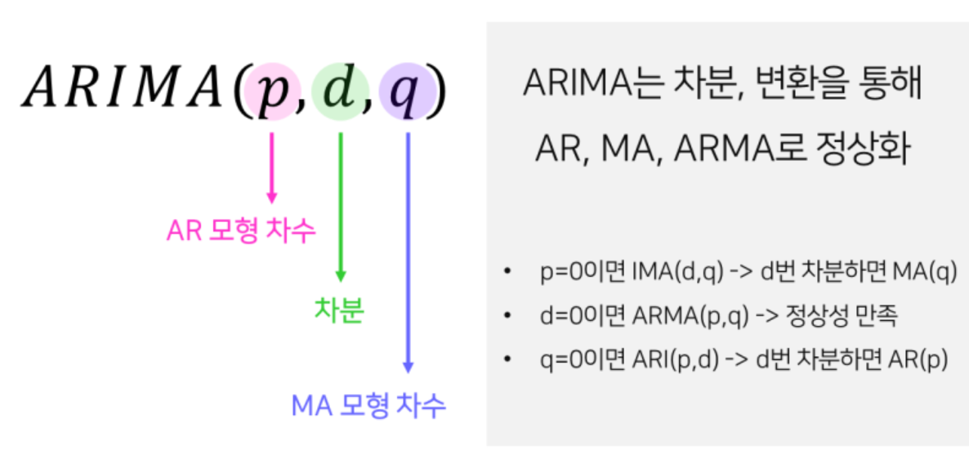
자기회귀누적이동평균 (ARIMA)
: AR 모델과 MA 모델을 섞은 모델
”
”
”
”
Zt의 과거시차 값 + 과거시차 오차값
차분을 구한 시계열
=> 시계열이 정상성인 경우에 적용되므로
AR
(p, d, q)
I
MA
초기 차분단계에서 비정상성을 제거
식별 값
의미
p
- ndiffs 함수:
적절한 차분 횟수를 반환
- auto.arima 함수:
최적화된 AR항의 p값,
MA항의 q값,
I항에 대한 d값 계산
자귀회귀의 부분 차수
d
1차 차분이 포함된 정도
q
이동평균의 부분 차수

Slide 7
4.2 시계열 모델 선택과 검증
- 자기회귀누적이동평균 모델
- 지수평활법
- STL분해를 적용한 지수평활법

Slide 8
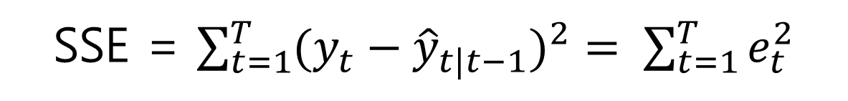
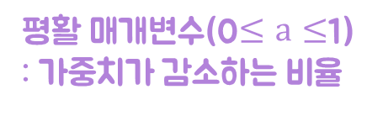
* 추세나 계절성이 없을 때 사용!
지수평활법
미래를 예측할 때 가장 최근에 관측된 값에 가중치를 더 줌
자기회귀 모델
: “가장 최근 관측값을 가장 중요하게 생각하고,
이전의 모든 관측값은 미래를 예측할 때 아무런 정보도 주지 않는다” 가정
갈수록 가중치가 감소
$${\hat{y}}_{T+1|T}=ay_{T}+a\left(1−a\right)y_{T−1}+a{(1−a)}^{2}y_{T−2}+ ∙∙∙$$
최근
평활 매개변수(0$≤a≤$1)
: 가중치가 감소하는 비율
과거
- 모든 지수 평활법을 응용할 때, 평활 매개변수과 초기값 설정
=> 가중치에 해당하는 계수는 잔차(e)의 제곱의 합(SSE)을 최소화하여 추정
SSE = $\sum_{t=1}^{T}{{(y_{t}−{\hat{y}}_{t|t−1})}^{2}}= \sum_{t=1}^{T}{e_{t}^{2}}$
: 표본평균과 종속변수 값 중 독립변수에 의해 설명된 부분과의 차이를 제곱하여 합한 값

Slide 9

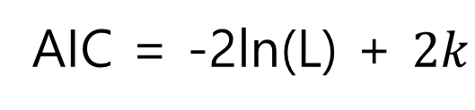


홀트의 선형추세 기법
: 추세있는 데이터를 예측할 수 있는 단순 지수평활법의 확장형
예측식
${\hat{y}}_{t+h|t}=l_{t}+hb_{t}$
=> 단순평활법 + 현재 시계열의 관측값의 가중평균
추세의 이동평균
평활식
수준식
$l_{t}={ay}_{t}+(l−a)(l_{t−1}{+b}_{t−1})$
=> 관측값의 가중평균
* 변동의 폭이 큰 시계열 자료 값을
변화가 완만한 값으로 변환하는 것
시간 t에서 현재 시계열의 “수준” 추정값
추세식
$b_{t}=β^{∗}\left(l_{t}−l_{t−1}\right)+\left(1−β^{∗}\right)b_{t−1}$
=> 추정된 추세의 이동평균
시간 t에서 현재 시계열의 “추세” 추정값
*$α$는 수준의 평활 매개변수, $β$는 추세에 대한 평활 매개변수
그 외) 다양한 지수평활 모델
$∙$R의 ets() 함수: 시계열 데이터에 대한 AIC 값을 최소로 하는 지수평활 모델 추정
주어진 데이터셋에서 통계모델의 상대적 품질을 나타내는 값
=> 낮을수록 좋은 모델
AIC = -2ln(L) + $2k$
모델의 적합도
우도

Slide 10
4.2 시계열 모델 선택과 검증
- 자기회귀누적이동평균 모델
- 지수평활법
- STL분해를 적용한 지수평활법

Slide 11
STL(시계열 분해기법)
: 시계열 데이터가 가진 시간 주기를 알고 있는 경우, 시계열 데이터를 계절성과 추세, 나머지 성분으로 분해해 분석하는 기법
매출의 전반적인 트렌드, 계절성 등을 고려해야 정확한 모델을 만들 수 있음

Slide 12
02. 평가 척도

Slide 13
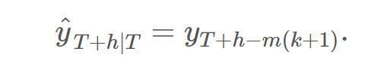
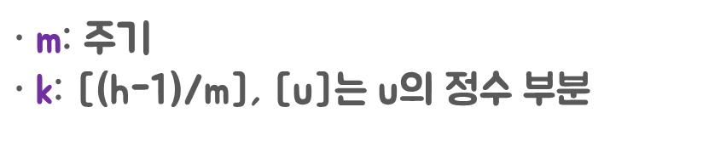
* 계절성이 뚜렷한 데이터를 다룰 때 유용!
계절성 단순기법(Seasonal naive method)
: 미래 예측값은 이전 연도의 같은 계절의 마지막 관측 값으로 두는 기법
T시점에서 h시점 이후의 예측값은 연도(예. 이전연도)의 같은 계절,
즉 1년 전 관측값과 같다.
$∙$ m: 주기
$∙$ k: [(h-1)/m], [u]는 u의 정수 부분

Slide 14
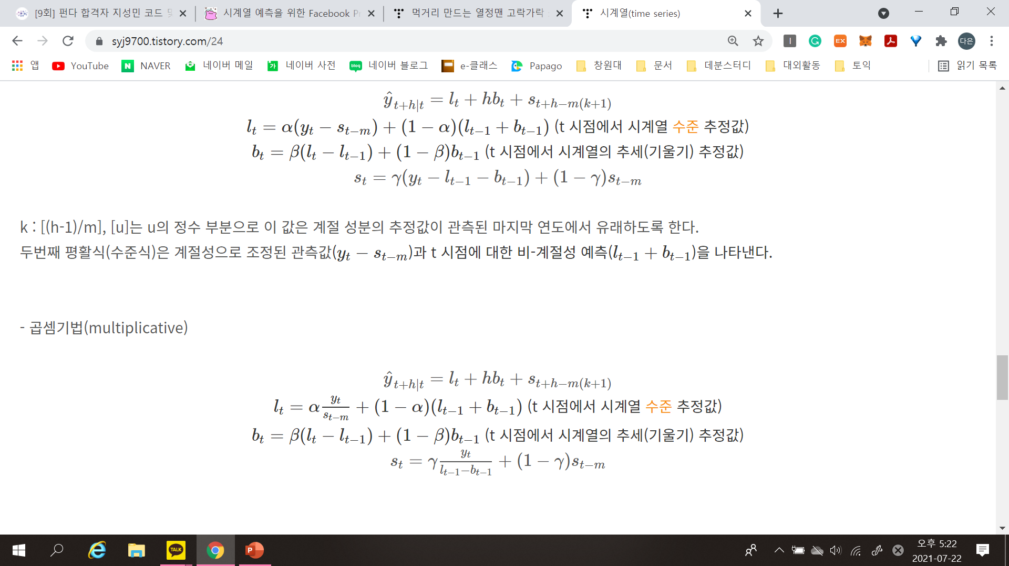

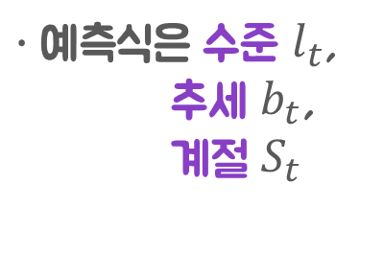
* 단순지수 평활 + 추세 + 계절성
홀트의 선형 추세 기법(Holt's Linear Trend Method)
: 미래 예측값은 이전 연도의 같은 계절의 마지막 관측 값으로 두는 기법
T시점에서 h시점 이후의 예측값은 연도(예. 이전연도)의 같은 계절,
즉 1년 전 관측값과 같다.
$∙$예측식은 수준 $l_{t}$,
추세 $b_{t}$,
계절 $S_{t}$
<덧셈기법>
$∙$m은 계절성의 주기
분기별 데이터에서는 m=4,
월별 데이터에서는 m=12
<곱셈기법>
* 같은 평활 매개변수 값을 사용했다면,
모델이 낸 얻은 점 예측은 같음.
하지만, 모델은 다른 예측 구간을 생성함

Slide 15
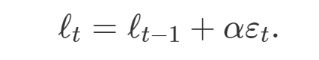
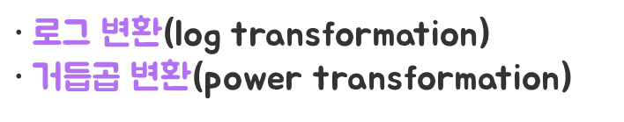
* 계절성이 TBATS 모델에서 시간에 따라 느리게 변할 수 있다는 점
* 단점은 특별히 긴 시계열을 추정하는데 느릴 수 있음
TBATS 모델
: 지수 평활 상태 공간 모델(exponential smoothing state space model)과
박스-칵스(Box-Cox) 변환을 고려하는 푸리에 항의 조합을 완벽히 자동화된 방식으로 사용
* 시간이나 공간에 대한 함수를 시간 또는 공간 주파수 성분으로 분해하는 변환
지수 평활 상태 공간 모델
$∙$측정식: 각 모델은 관측된 데이터를 묘사
$∙$상태식: 아직 관측되지 않은 성분이나 상태(수준, 추세, 계절성)가 시간에 따라 어떻게 변하는지 기술
* “”오차, 추세, 계절성””에 대해 각 상태 공간 모델을 ETS($∙, ∙$,$∙$)로 나타냄
박스-칵스(Box-Cox) 변환: 정규화!
$∙$로그 변환(log transformation)
$∙$거듭곱 변환(power transformation)

Slide 16

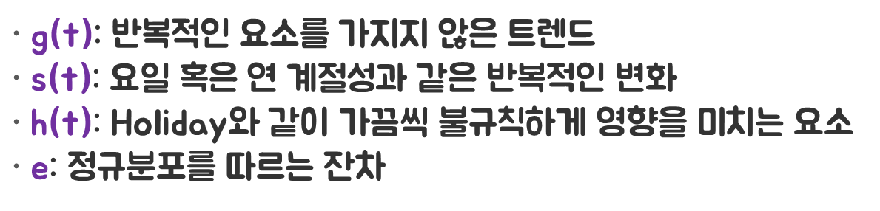
Facebook Prophet
: 이론적인 모형이 아닌 몇가지 경험적 규칙(heuristic rule)을 사용하는 단순 회귀 모형
<장점>
계절성과 여러 기간들에 대한 예측을 쉽게 모델에 적용 가능하므로 유연함
ARIMA모델과 다르게, 모델을 차분해서 정규화 필요X, 결측치를 구겨넣지X
훈련은 빠르고 분석가는 여러가지 상세한 모델 스펙을 탐험 가능. (ex. 샤이니 어플)
결국에는 회귀분석과 유사하므로, 생소한 시계열 분석등보다 빠르게 적응 가능
saturating growth model, 그리고 piecewise linear model
$∙$ g(t): 반복적인 요소를 가지지 않은 트렌드
$∙$ s(t): 요일 혹은 연 계절성과 같은 반복적인 변화
$∙$ h(t): Holiday와 같이 가끔씩 불규칙하게 영향을 미치는 요소
$∙$ e: 정규분포를 따르는 잔차

Slide 17

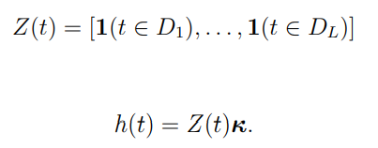
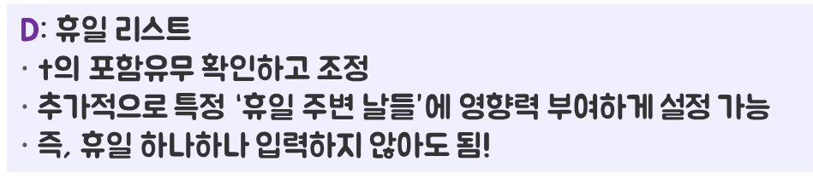
g(t): 반복적인 요소를 가지지 않은 트렌드
saturating growth model
piecewise linear model
s(t): 요일 혹은 연 계절성과 같은 반복적인 변화
N: 주로 연도기준이라면 N은 10, 주단위라면 N은 3.
보통 N이 크면 패턴이 빠르게, N이 작으면 느리게 변함.
h(t): Holiday와 같이 가끔씩 불규칙하게 영향을 미치는 요소
D: 휴일 리스트
$∙$ t의 포함유무 확인하고 조정
$∙$ 추가적으로 특정 “휴일 주변 날들”에 영향력 부여하게 설정 가능
$∙$ 즉, 휴일 하나하나 입력하지 않아도 됨!
e: 정규분포를 따르는 잔차

